Slide 1


Chuyển đổi số - tương tự
GV HA A THOI KHOA DIEN – DIEN TU
ADC - DAC

Slide 2
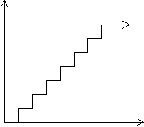
Chuyển đổi mã nhị phân sang điện thế
GV HA A THOI KHOA DIEN – DIEN TU
Sơ đồ khối
Đặc tính và bảng giá trị
V_{CC}
V_{out}
D₀
D₁
.
.
.
D_{n-1}
Fullscale(FS)
D₂ D₁ D₀ | V_{A}(Volt)
0 0 0 0 0 1 0 1 0 0 1 1 1 0 0 1 0 1 1 1 0 1 1 1 | 0 1 2 3 4 5 6 7
D _{in}
7
6
DAC
V_{A}
5
4
3
2
Bước nhảy
(Step Size)
1
0
V_{REF}
Din

Slide 3

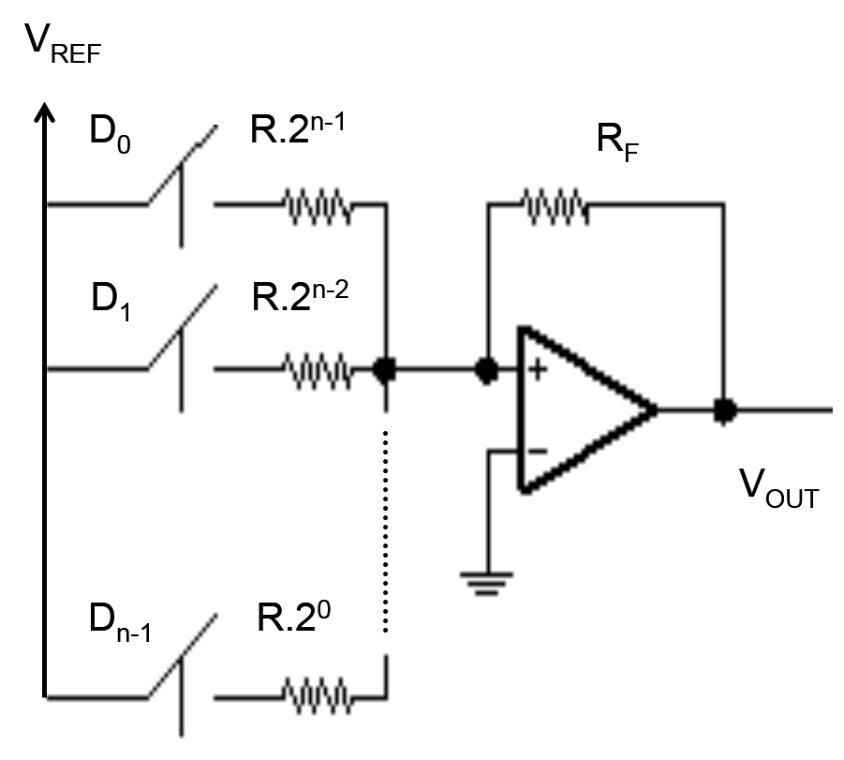
DAC sd nhiều điện trở khác nhau
GV HA A THOI KHOA DIEN – DIEN TU

Slide 4
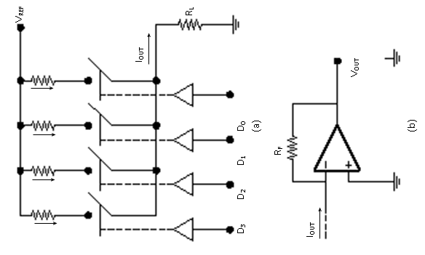
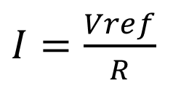
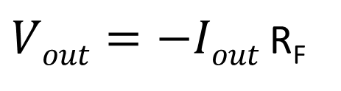
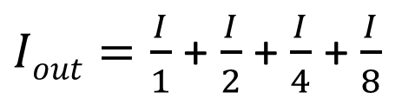
DAC sd nguồn dòng
GV HA A THOI KHOA DIEN – DIEN TU
8R
$Iout=\frac{I}{1}$ + $\frac{I}{2}$ + $\frac{I}{4}$ + $\frac{I}{8}$
4R
$I=\frac{Vref}{R}$
2R
$Vout=−Iout$ R_{F}
R

Slide 5

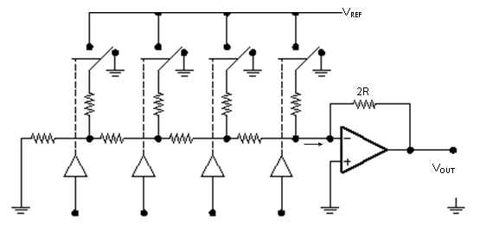
DAC sd điện trở R – 2R
GV HA A THOI KHOA DIEN – DIEN TU

Slide 6
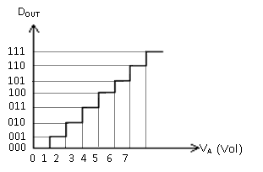
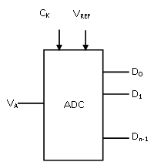
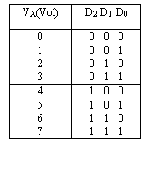
Chuyển đổi điện thế sang mã nhị phân
GV HA A THOI KHOA DIEN – DIEN TU
Sơ đồ khối
Đặc tính và bảng giá trị
Đường trung bình

Slide 7

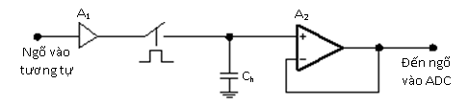
Mạch lấy mẫu và giữ ( S – H )
GV HA A THOI KHOA DIEN – DIEN TU
Xung lấy mẫu
Khi có xung lấy mẫu tác động ,điện thế tức thời ngõ vào sẽ lưu giữ trên tụ C_{h} và truyền đến ngõ ra

Slide 8
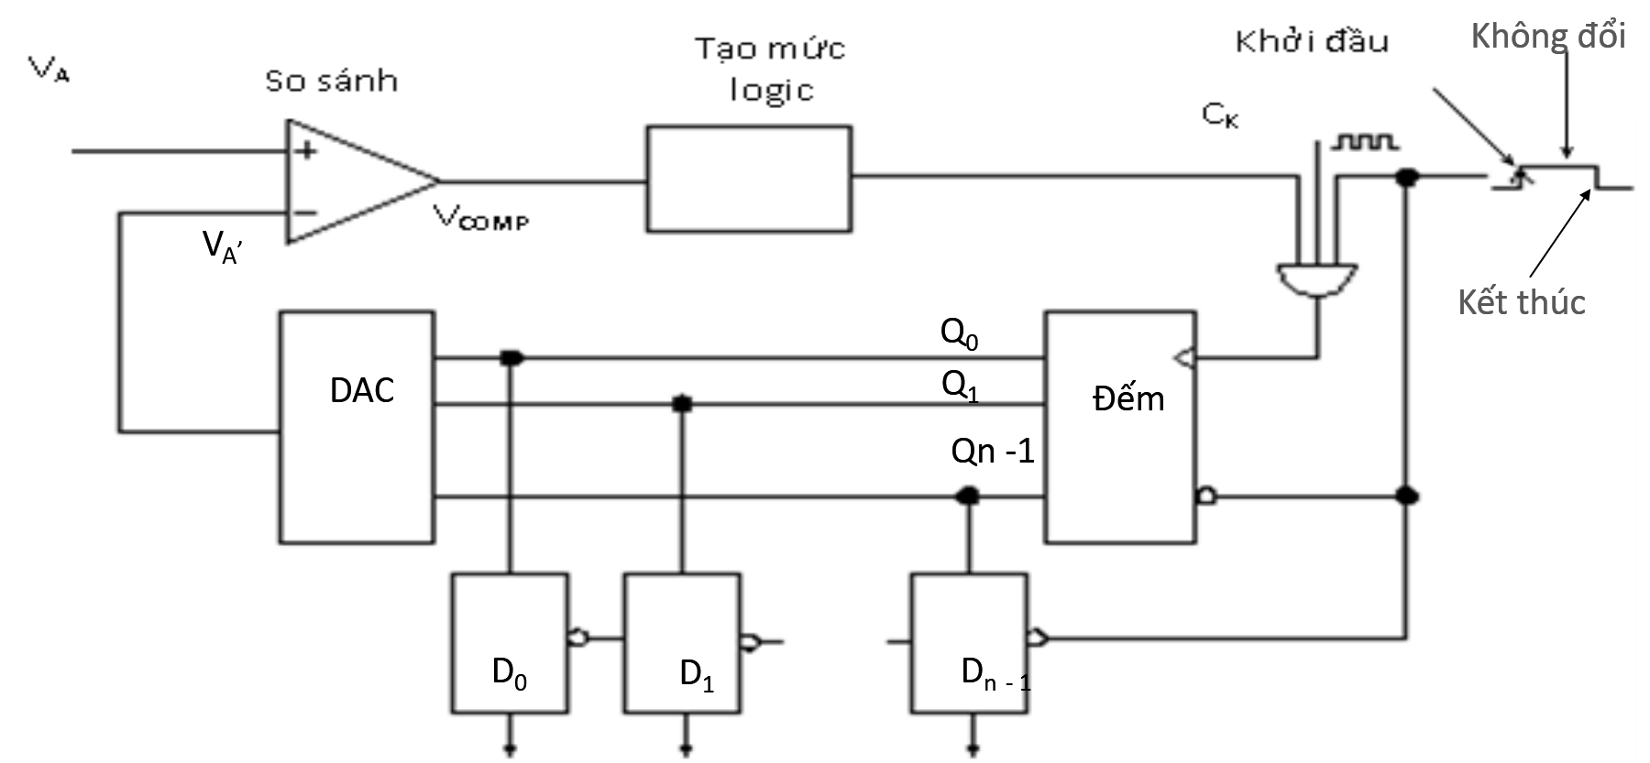
ADC tham chiếu bậc thang
GV HA A THOI KHOA DIEN – DIEN TU

Slide 9
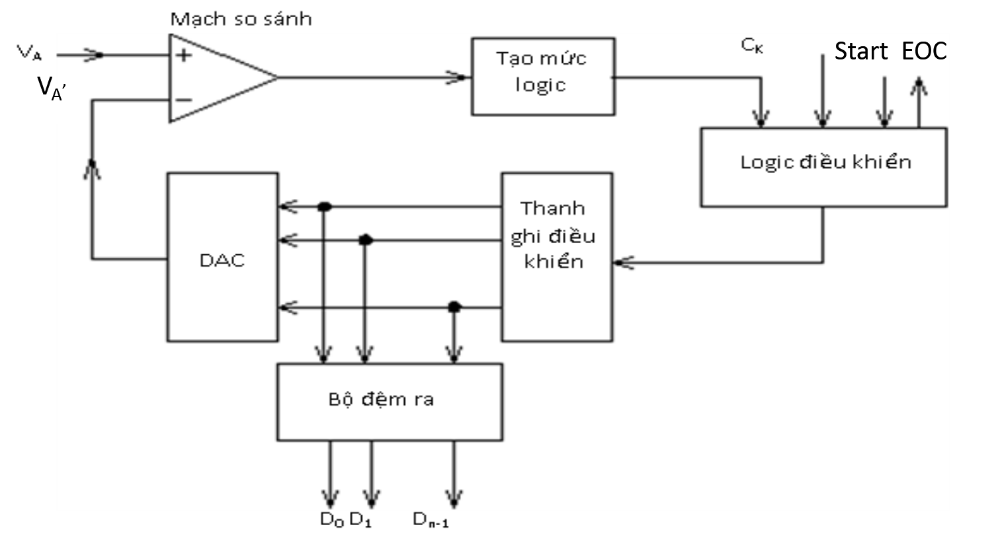
Mạch ADC gần đúng lấy liên tiếp (SAC)

